Slide 1
PEDAGOŠKA IGRA DVORAC
Učiteljica Iva Zajec

Slide 2
CILJEVI I ISHOD AKTIVNOSTI
CILJEVI AKTIVNOSTI: - razvoj empatije
- međusobno prihvaćanje
- razvoj prosocijalnog ponašanja
- stvaranje pozitivnog ozračja
- osvijestiti važnost prihaćanja
svakog učenika u razrednom
odjelu
ISHOD AKTIVNOSTI: primjenjivati potkrepljujuće i
prihvatljive oblike međusobne
interakcije

Slide 3
KOMPETENCIJE, PREDMETNA PODRUČJA, MEĐUPREDMETNE TEME
KOMPETENCIJE: -komunikacija na materinjem jeziku
- socijalna i građanska
- inicijativnost i poduzetnost
PREDMETNA PODRUČJA: - jezično-komunikacijsko
- društveno-humanističko
- tjelesno i zdravstveno
MEĐUPREDMETNE TEME: - osobni i socijalni razvoj
- građanski odgoj i obrazovanje
- zdravlje i sigurnost

Slide 4
OPIS AKTIVNOSTI
Učenici su podijeljeni u dvije skupine. Jedni čine dvorac – grade ga držeći se za ruke, a drugi pokušavaju ući u dvorac. Učenici koji su “dvorac” dogovaraju tajni znak kao lozinku za ulazak npr: tapšanje po ramenu, glavi, dodirnuti koljeno dvorca i sl. Učenik koji pokušava ući u dvorac ne zna lozinku i isprobava kako ući. Čim pogodi, dvorac mu otvara vrata i on ulazi.
Po završetku igre učenici opisuju kako se osjeća učenik koji je unutar dvorca/skupine (zadovoljno, sigurno), a kako onaj koji je izvan dvorca/skupine (samo, tužno). Učenici sami zaključuju i predlažu kako bi se trebali ponašati jedni prema drugima da bi se svi osjećali dobro i sigurno.

Slide 5
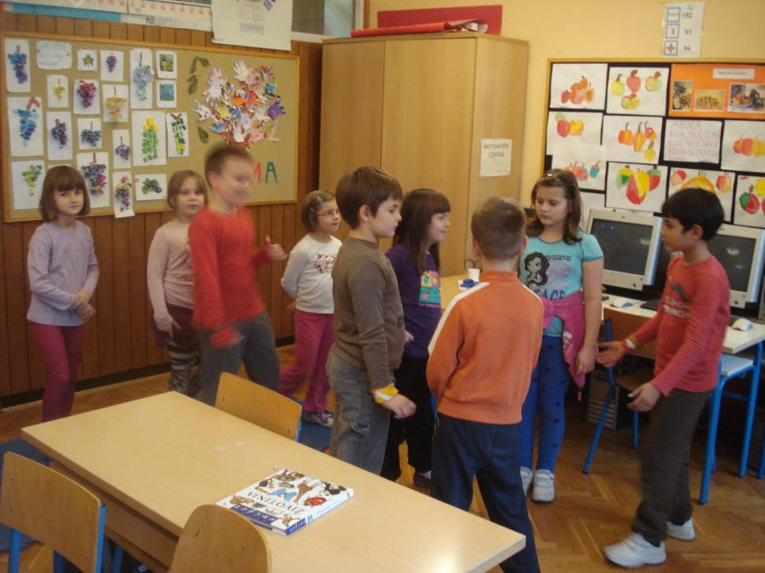
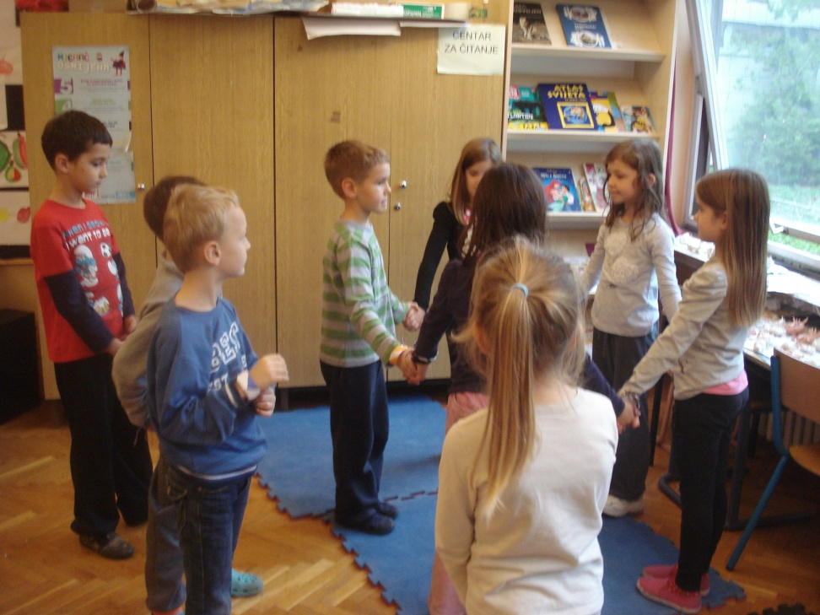

Slide 6
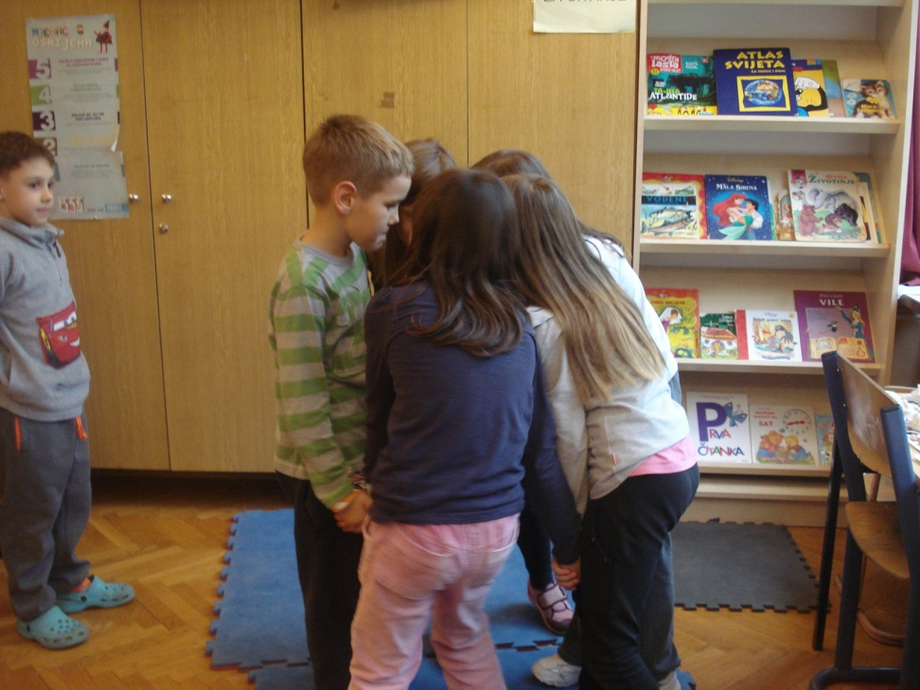
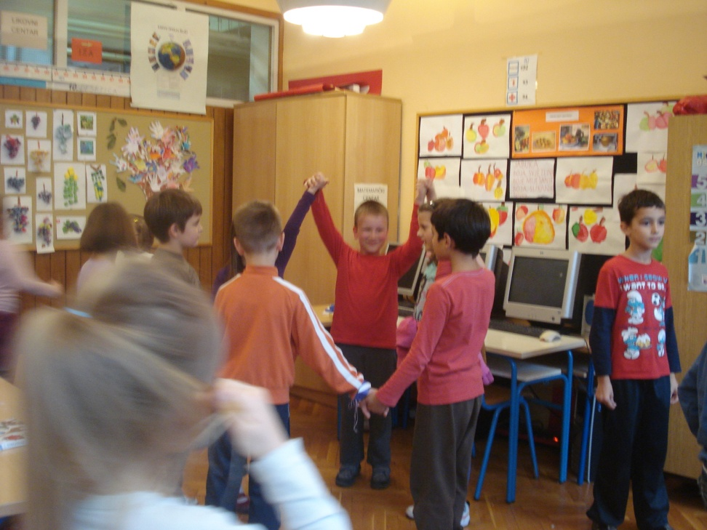

Slide 7
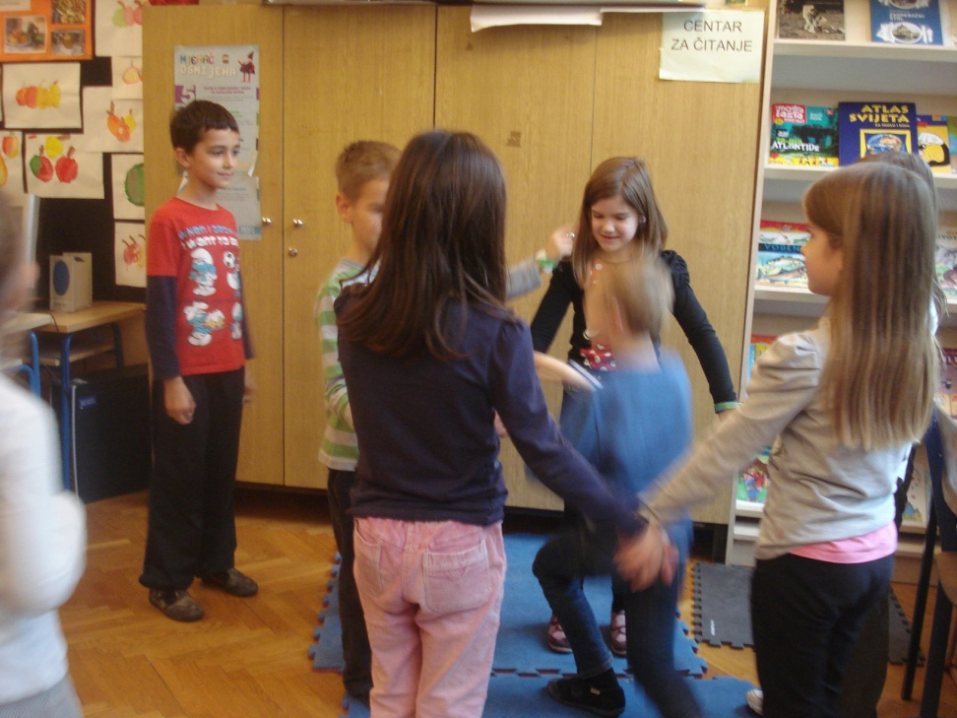
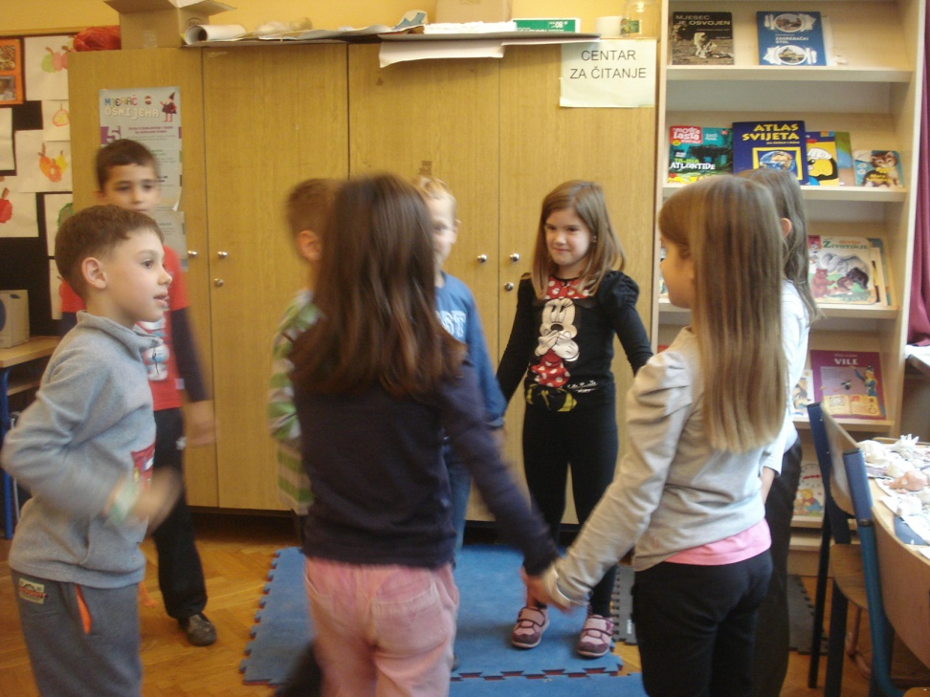

Slide 8
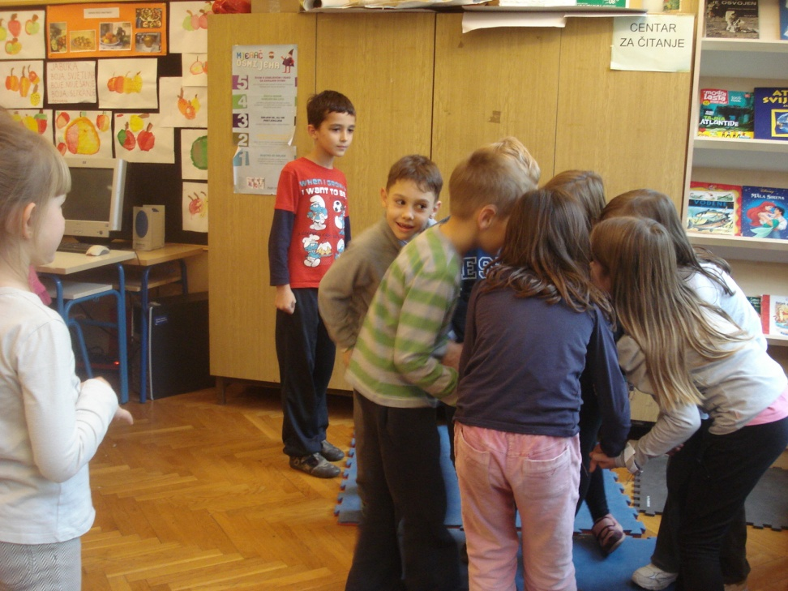
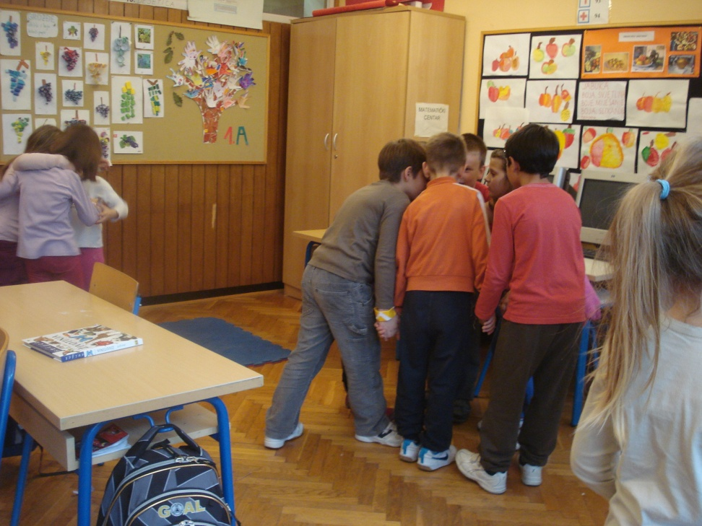

Slide 9
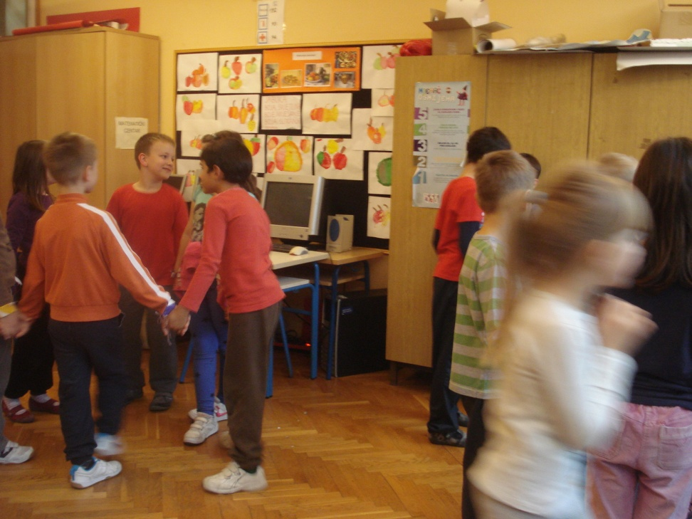
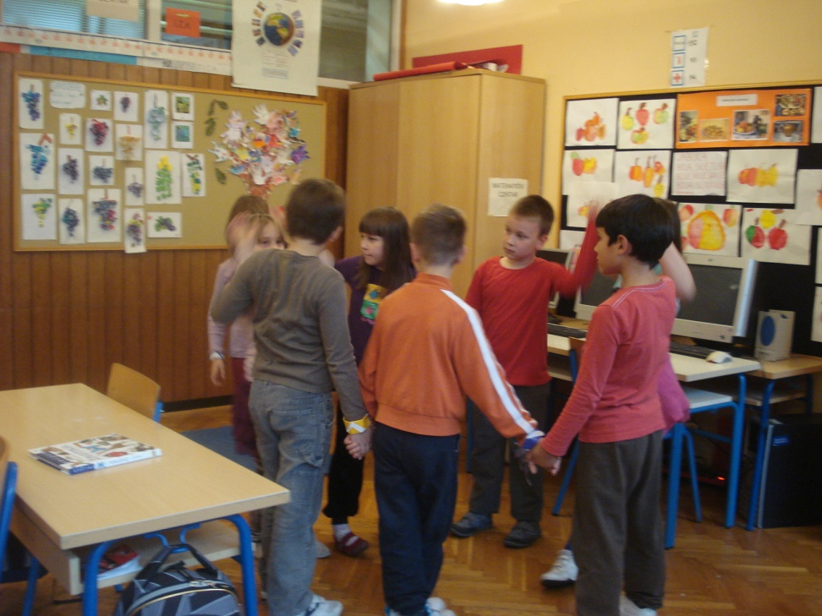

Slide 10
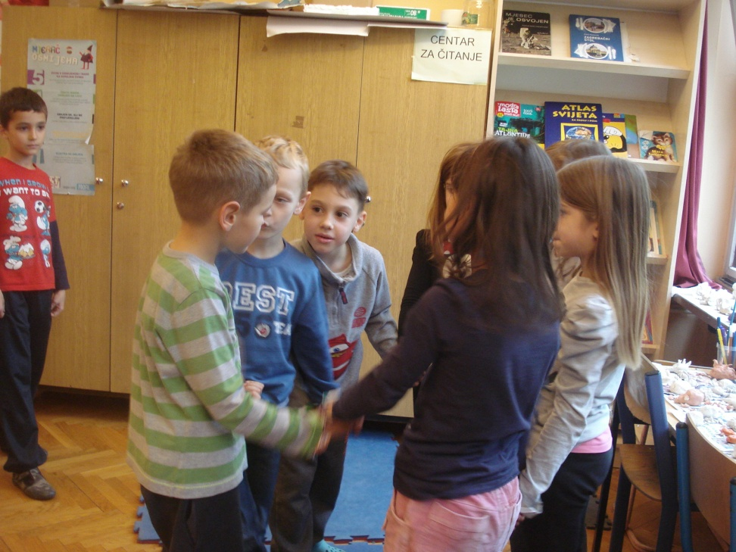
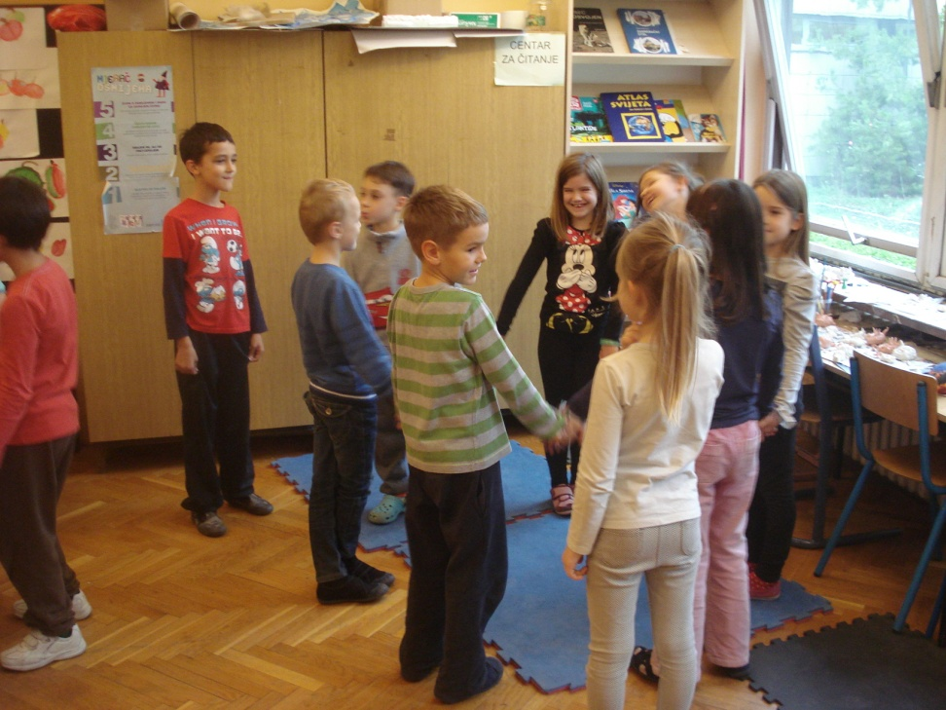

Slide 11
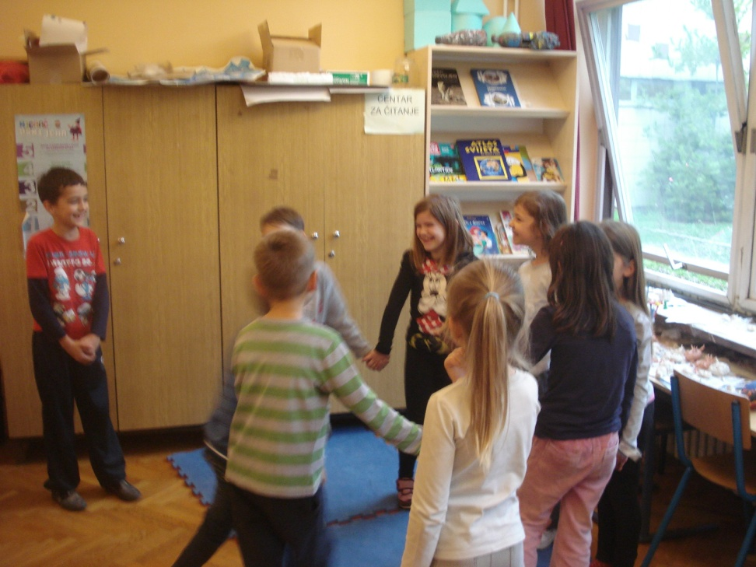
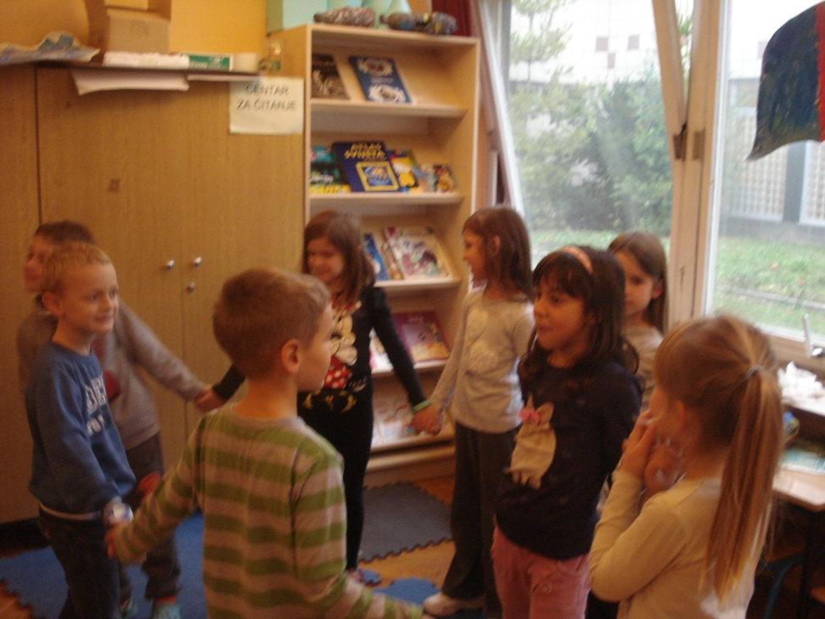

Slide 12
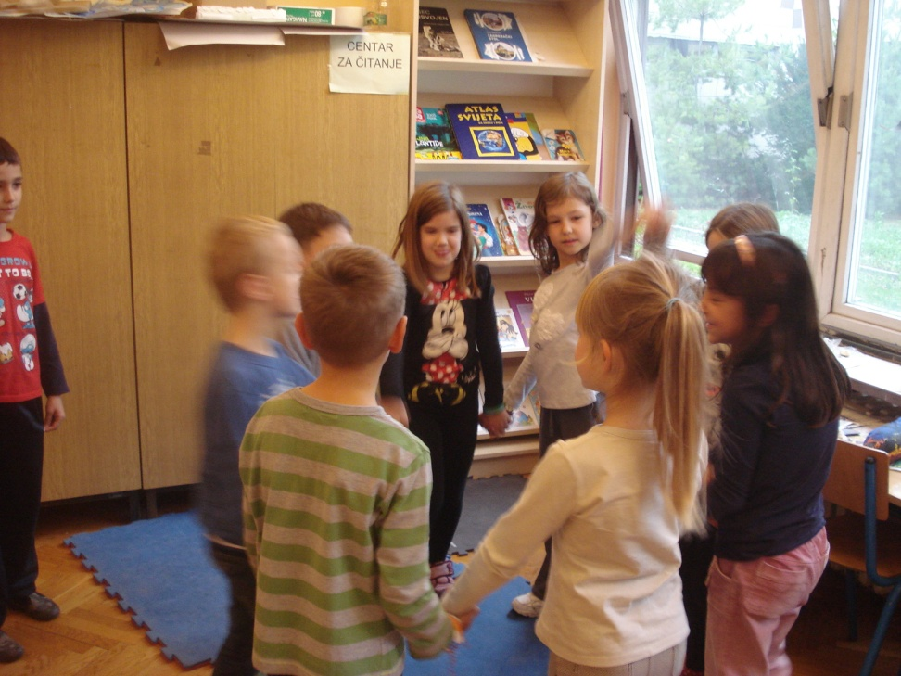
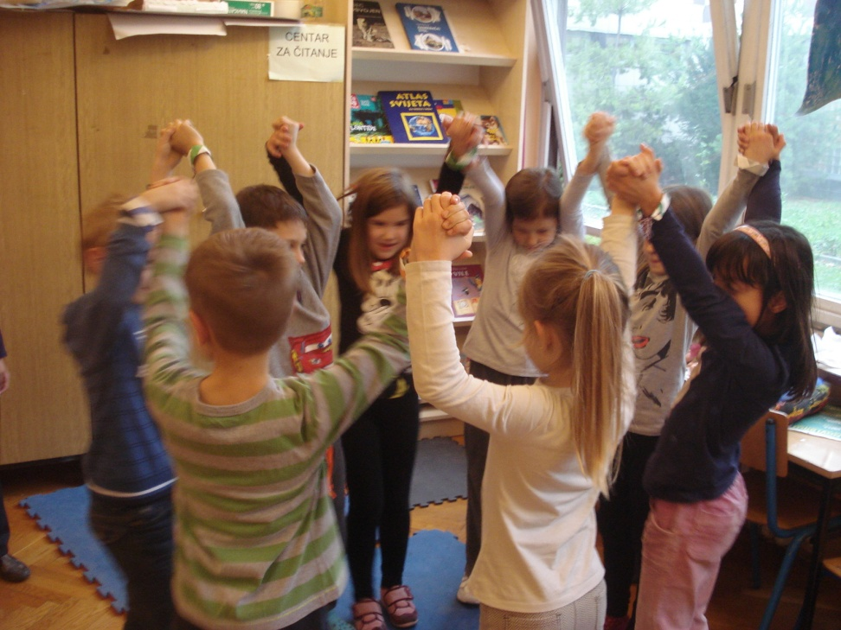

Slide 13
